Slide 1
Présentation du projet
Sujet : La récupération des eaux
BTS Système numérique Soutenance n°2 08/03/2023
Lycée Marie Madeleine Fourcade année 2022-2023
Larroque-Loumiet Thomas

Slide 2
Sommaire
Présentation du projet …………………………………………… 3
Présentation du contrat …………………………………………. 4
Diagramme du cas d’utilisation ……………………………… 5
Organisation GANTT .……………………………………………… 6
Solutions techniques ……………………………………………… 7
Vues des pages du logiciel ……………………………………… 8
Petit extrait de code ………………………………………………. 11

Slide 3
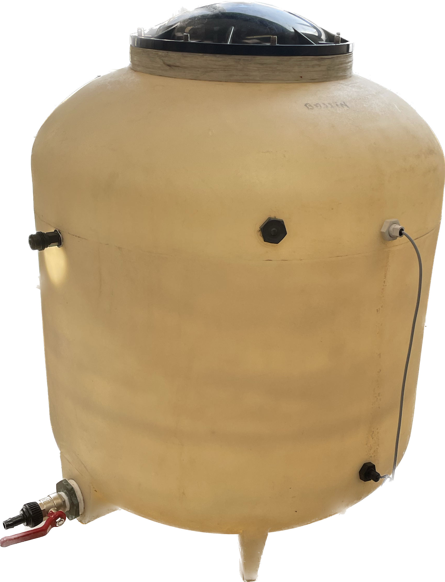
Présentation du Projet
But réaliser un récupérateur d’eau
Autonome en énergie
Capteurs de niveau
Pompe avec flotteur

Slide 4
Présentation du contrat
But du contrat : Réaliser une application
Niveau d’eau
Etat des pompes
Historique
Informations diverses sur la cuve

Slide 5
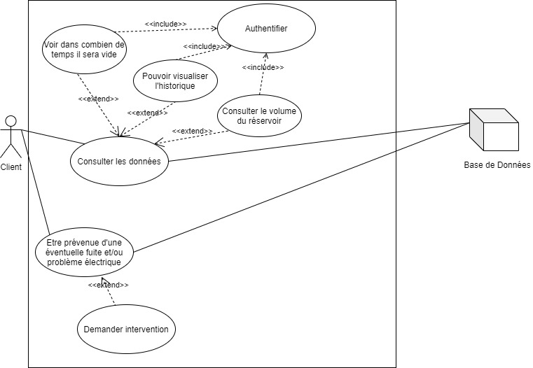
Diagramme cas d’utilisation

Slide 6
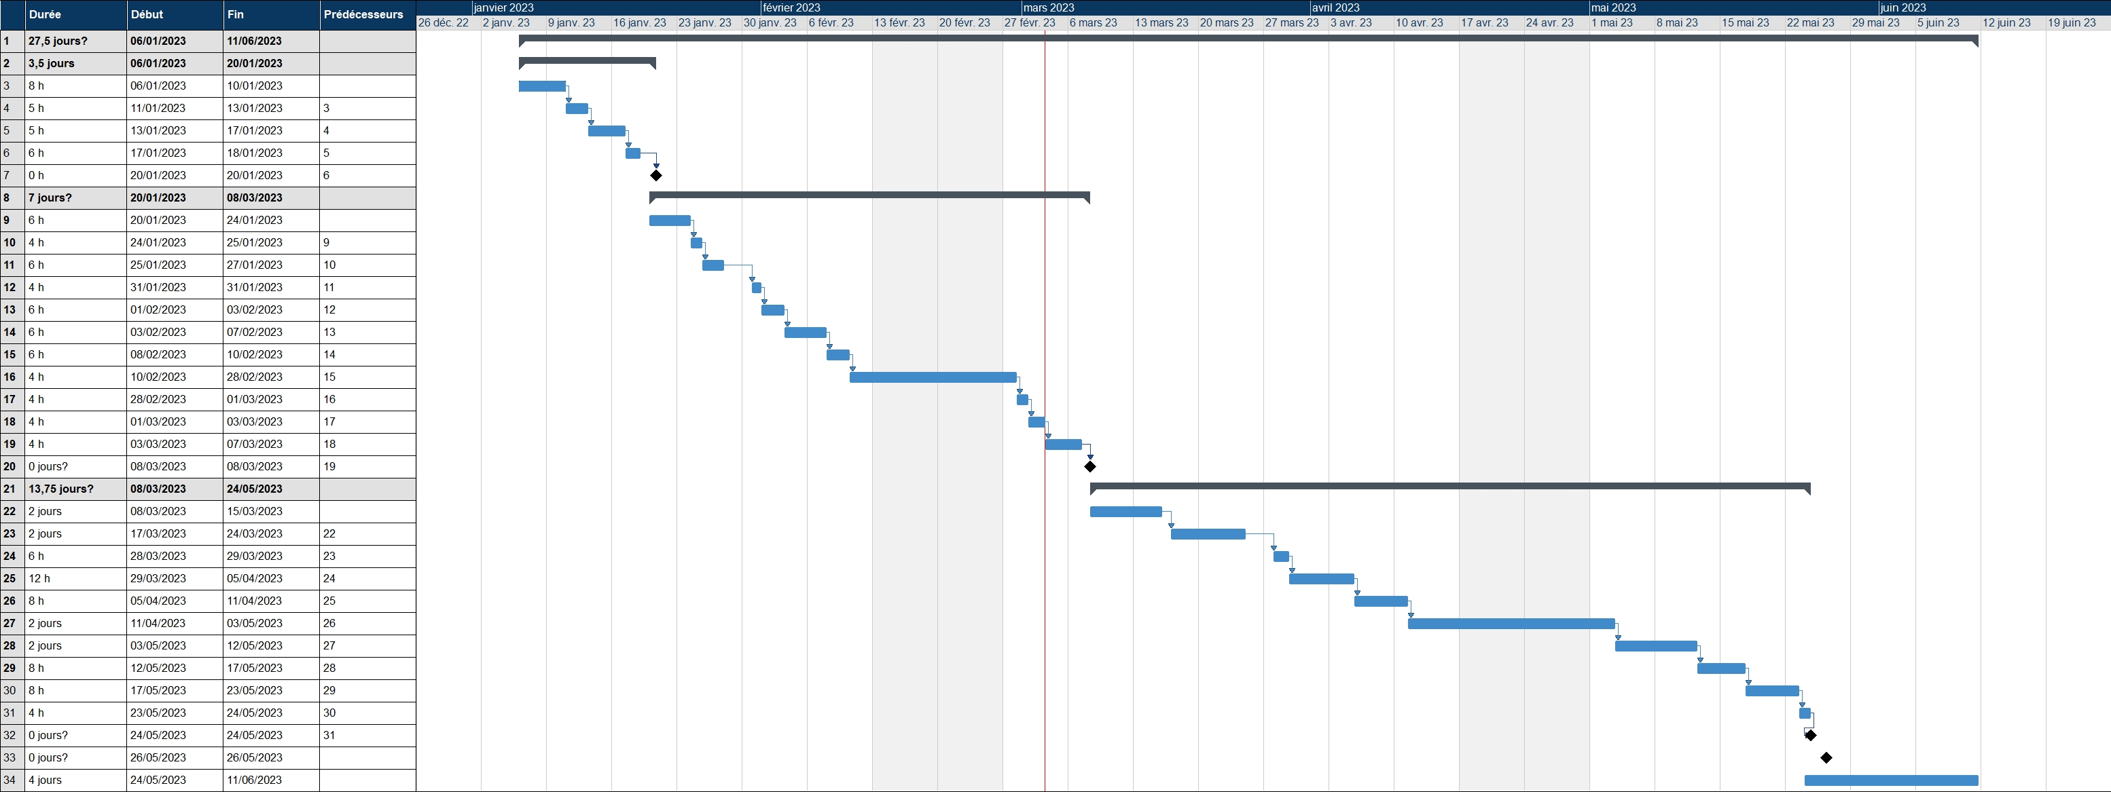
Organisation du projet (GANTT)

Slide 7



Solution technique
PyQt
Psycopg2
API openwather
Smtplib

Slide 8
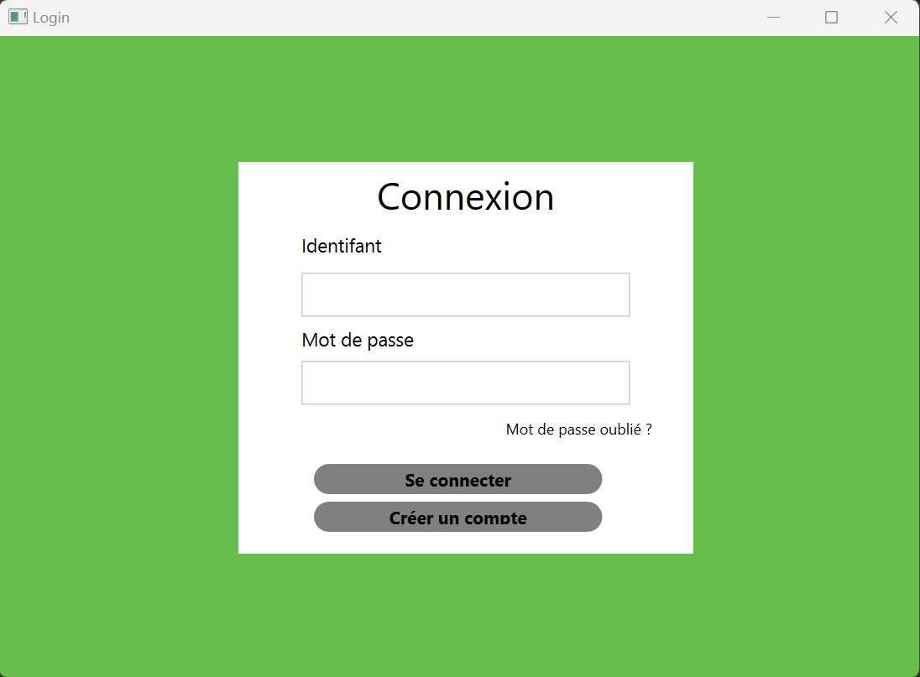
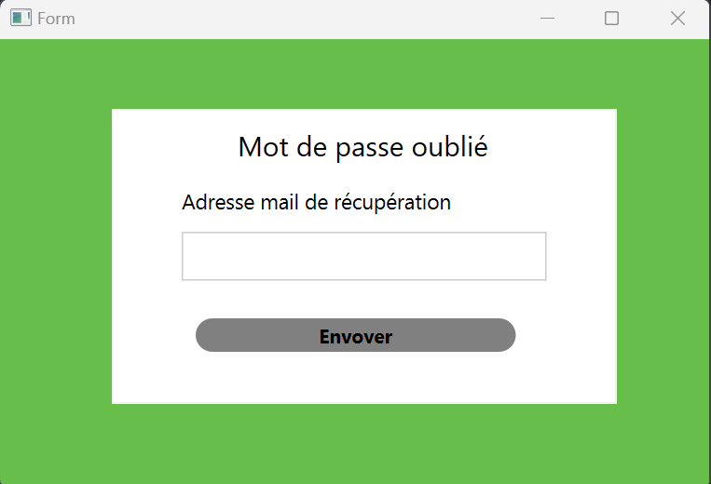
VUES de l’application
Page de connexion
Page mot de passe oublié

Slide 9
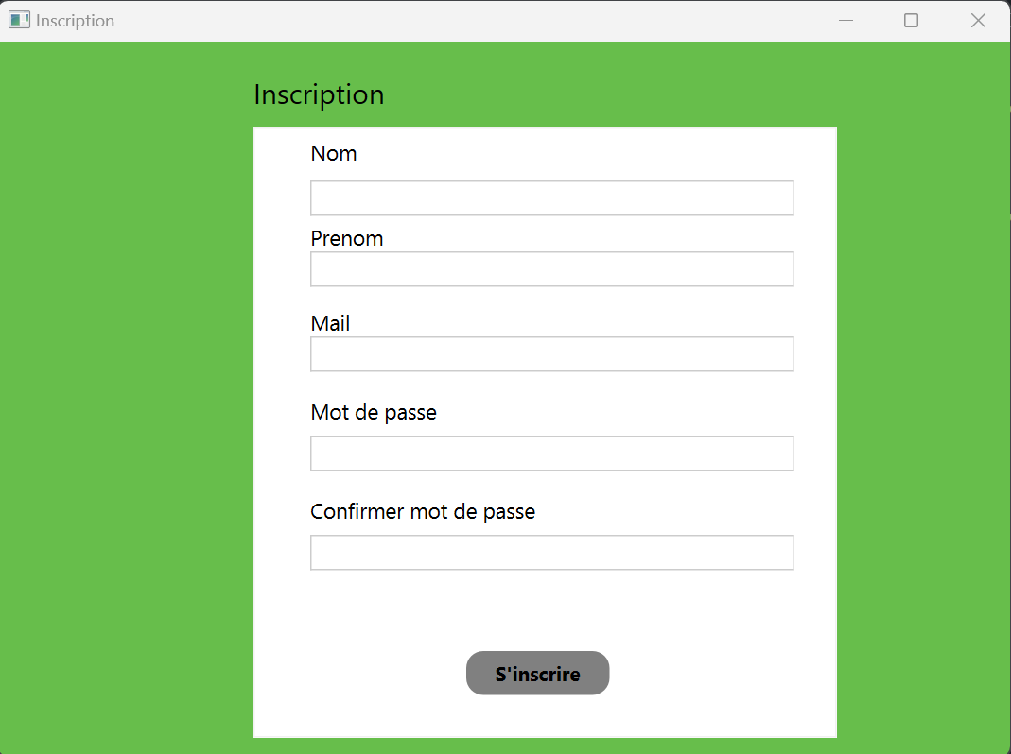
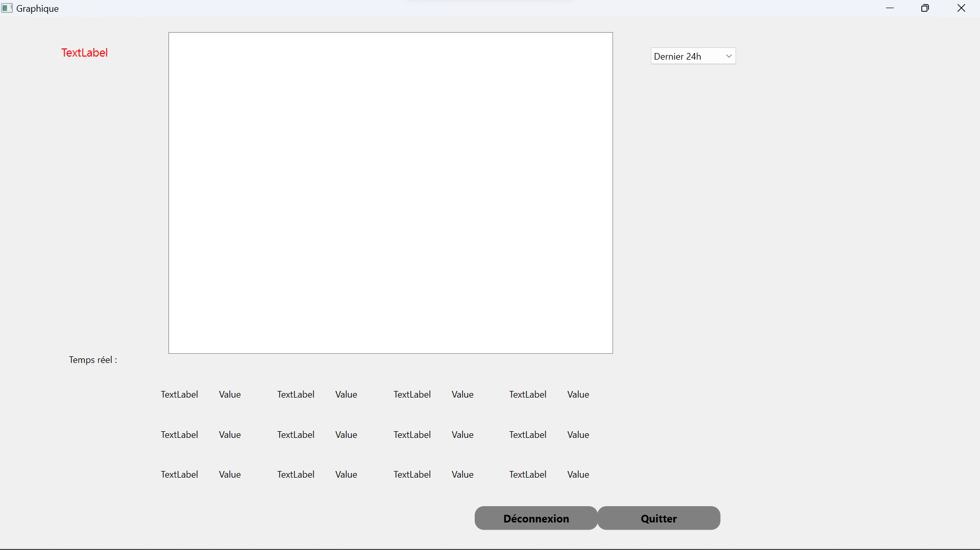
Page d’inscription
Page principale

Slide 10
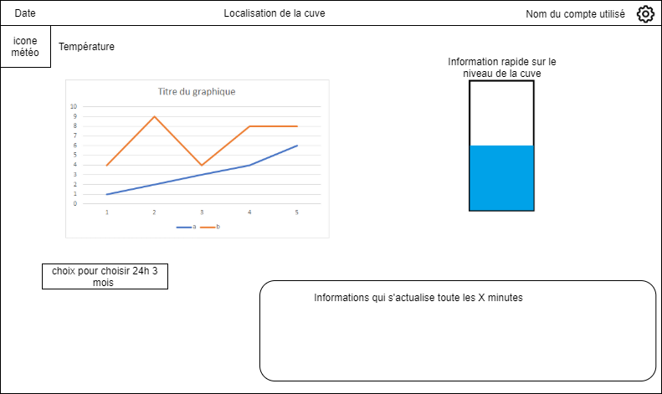
Schéma pour la page principale

Slide 11
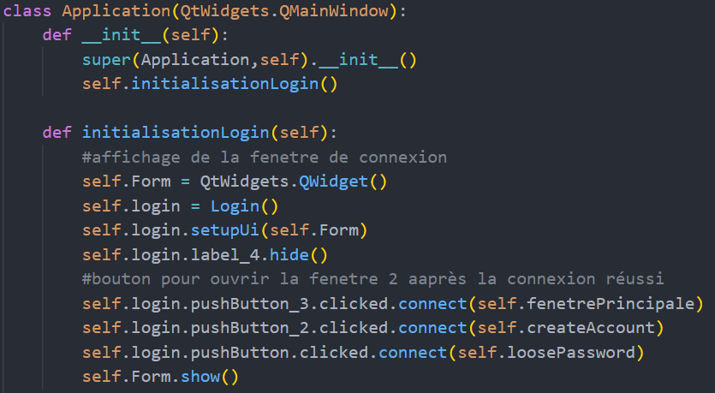
Extrait de code

